Slide 1
Звук и буква Ш

Slide 2
„Шарени шалчета“: Частите свържи, думи получи:
шап
пион
шу
ши
шам
кар
шета
молят
колад
шно
ли
шо

Slide 3
„Влакче от думи“: Подреди думите в изречения:
ли, някой, в, има, коша
–––––––– –– ––––––––– –– ––––––––––
Има ли някой в коша?
спират, Влади, край, и, влака, Иво
–––––––– –– –––––– –––––––– –––––– –––––––
Влади и Иво спират край влака .

Slide 4
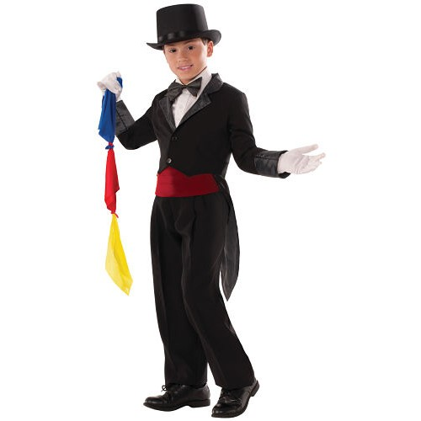
„Чета и разбирам“ – подреди изреченията в текст:
Каза няколко тайни думи. Откъсна листо от фикуса. Филип е фокусник. Листото стана на филийка със сладко.
3
2
1
4

Slide 5
Писане на главна ръкописна буква
Ш

Slide 6
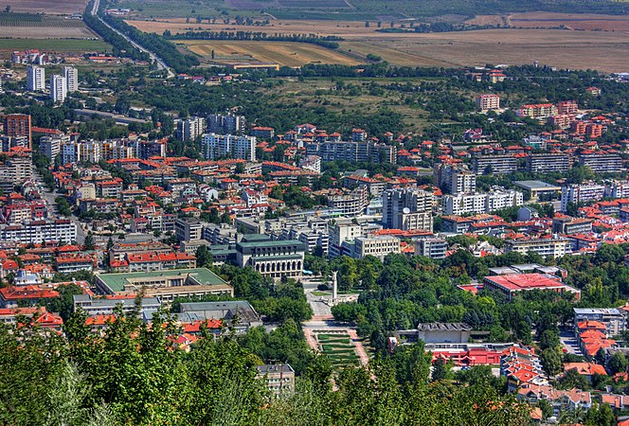
Подреди думите в изречение:
на, отиде, в, Мишо, Шумен, гости, град
–––––––– –––––––– –– ––––––– –– ––––––– ––––––––––
Мишо отиде на гости в град Шумен.

Slide 7
„Чета и разбирам: Подреди изреченията в текст. Постави заглавие на текста:
…
Има много ефекти и каскади. С Ваня и Стойко сме на кино.
На финала решаваме пак да го гледаме. С интерес
следим действието. Гледаме нов филм – фантастика.
Колко прекрасен ден беше днес!
На кино
3
1
5
4
2
6

Slide 8
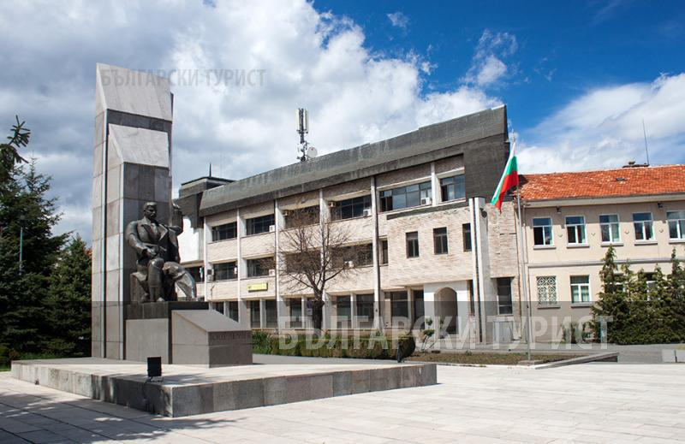
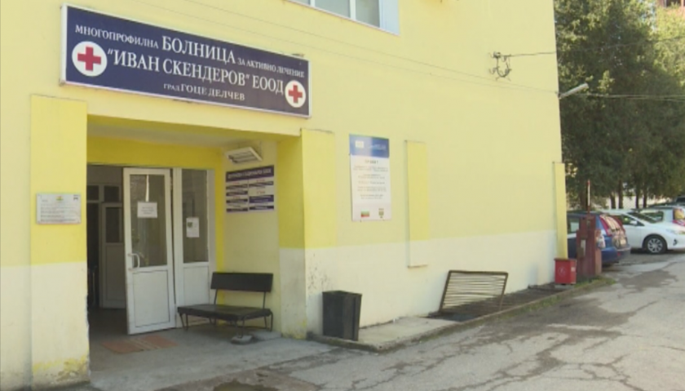
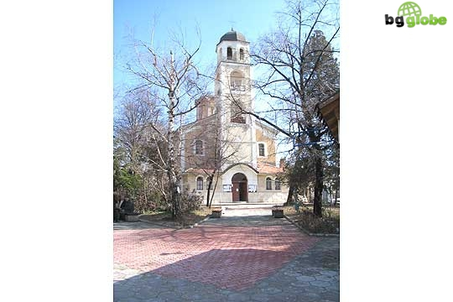
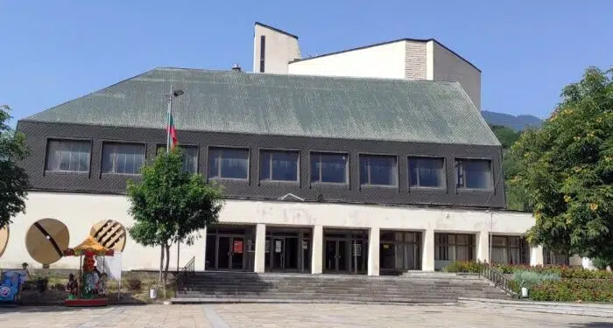
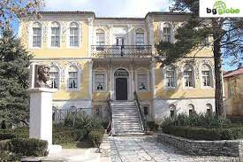

Slide 9
Игра: „Чета и разбирам“ – Подреди изреченията в текст, за да прочетеш писмото на Мишо.
И аз съм добре – играя с приятели. Здравейте, мили мамо и татко!
Понякога отиваме в гората за шипки и шишарки. Баба Шани и
Дядо Тошо са добре. Поздрави от мен, баба и дядо! Пиша ви от
Шумен. Ваш син Мишо
1
4
5
3
6
2
7

